Slide 1
Отношения

Slide 2
Сравнение чисел и величин:
Вычисление разности
Вычисление частного
«На сколько одно
число больше
(меньше) другого?»
«Во сколько раз
одно из них больше
(меньше) другого?»
«Какую часть одно
число составляет
от второго?»
$$15 –5=10$$
девочек больше
на 10, чем мальчиков
$$15 :5=3$$
девочек в 3 раза
больше, чем
мальчиков
$$\frac{5}{15}=\frac{1}{3}$$
составляют мальчики
от числа девочек
В классе $15$ девочек и
$5$ мальчиков

Slide 3
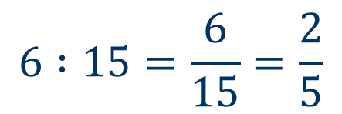
Задача: Во сколько раз отрезок АВ длиннее отрезка CD?
Какую часть отрезок CD составляет от отрезка АВ?
$$15 см$$
А
В
$$6 см$$
С
D
$$15 :6=2,5$$
– отрезок АВ длиннее отрезка CD в $2,5$ раза.
$$2$$
$$6 :15=\frac{6}{15}=\frac{2}{5}$$
– отрезок CD составляет
$\frac{2}{5}$ или $40\%$ отрезка АВ.
$$=0,4=40\%$$
$$5$$

Slide 4

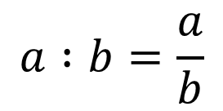
Частное двух не равных нулю чисел
(или двух величин) называют отношением.
Сами эти числа (величины) называют
членами отношения.
$$\frac{6}{15}$$
$$6 :15$$
– «отношение числа $a$ к числу $b$»
$$a :b=\frac{a}{b}$$
– «отношение чисел $a$ и $b$»
– «отношение $a$ к $b$»

Slide 5
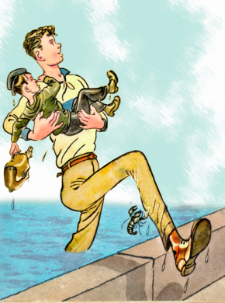
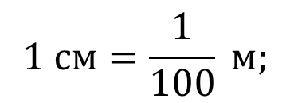
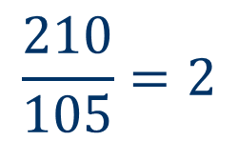
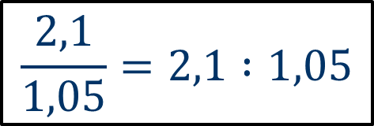
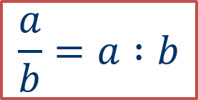
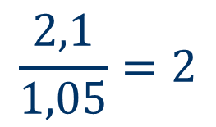
Задача: рост дяди Степы $2 м 10 см$, а рост
мальчика Васи – $105 см$. Во сколько раз
дядя Степа выше мальчика Васи?
Решение:
$$2 м 10 см=210 см$$
$$\frac{a}{b}=a :b$$
$$\frac{210}{105}=2$$
$$1 см=\frac{1}{100} м;$$
$$2 м 10 см=2,1 м$$
$$105 см=1,05 м$$
$$\frac{2,1}{1,05}=2,1 :1,05$$
$$\frac{2,1}{1,05}=2$$

Slide 6
Отношение величин одного наименования (длин,
скоростей, стоимостей и т.д., выраженных одинаковыми
единицами измерения) есть число.
Такие величины называют однородными.
Отношение величин разных наименований (пути и
времени, стоимости товара и его количества, массы тела
и его объема и т.д.) есть новая величина.
$$\frac{210 см}{105 см}=210 см :105 см=2$$

Slide 7
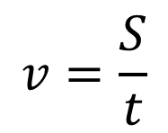
Задача: муравей за $20$ секунд пробегает $240$ сантиметров.
Определите скорость движения муравья.
Решение:
$$v=\frac{S}{t}$$
$$S=v∙t$$
$$⟹$$
$$240 :20=\frac{240}{20}=12 \left(см/с\right)$$
$$скорость=\frac{длина (пройденного пути)}{время (потраченное на этот путь)}=\frac{сантиметр}{секунда}$$

Slide 8
$$производительность труда=\frac{выполняемая работа}{затраченное время }$$
$$урожайность=\frac{масса собранного урожая}{площаль поля (участка)}$$
$$цена=\frac{стоимость товара}{количество товара}$$

Slide 9
Основное свойство дроби:
Если числитель и знаменатель дроби умножить
или разделить на одно и то же натуральное число,
то получится равная ей дробь.
Свойство отношения:
Отношение не изменится, если его члены
умножить или разделить на одно и то же число,
не равное нулю.

Slide 10
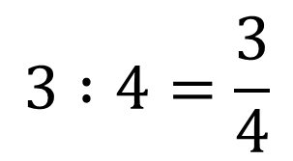
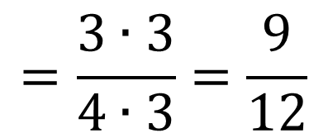
$$3 :4=\frac{3}{4}$$
$$3,0$$
$$4$$
$$=0,75$$
$$28$$
$$0,75$$
$$20$$
$$20$$
$$0$$
$$9,0$$
$$12$$
$$\frac{3}{4}$$
$$=\frac{3∙3}{4∙3}=\frac{9}{12}$$
$$84$$
$$0,75$$
$$∙3$$
$$=0,75$$
$$60$$
$$60$$
$$0$$

Slide 11
Частное двух не равных нулю чисел (или двух величин)
называют отношением.
Сами эти числа (величины) называют членами
отношения.
Если значения двух величин выражены разными
единицами измерения, то для нахождения отношения этих величин надо предварительно перейти к одной единице измерения.

Slide 12
Отношение не изменится, если его члены
умножить или разделить на одно и то же число,
не равное нулю.

